Slide 1
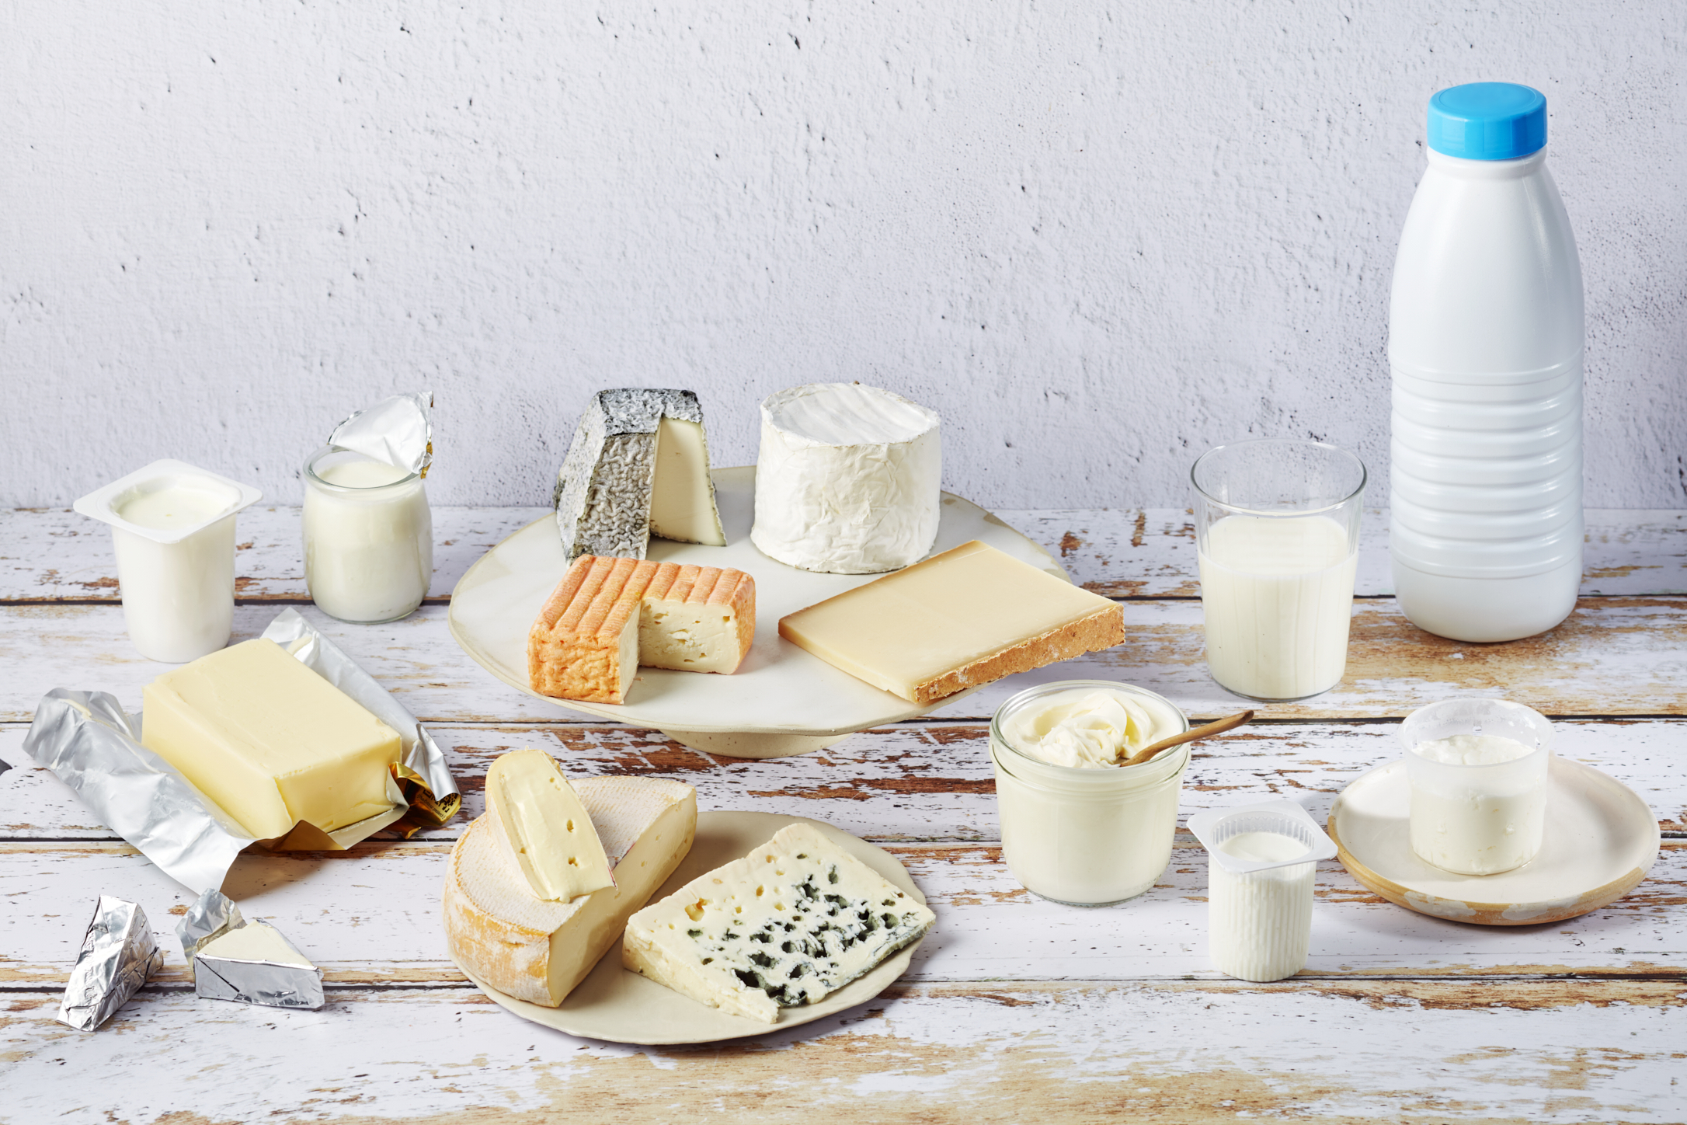
法国农业与粮食主权部
La filière laitière française
Pour une alimentation saine, sûre et durable
法国乳制品产业
健康、安全和可持续

Slide 2
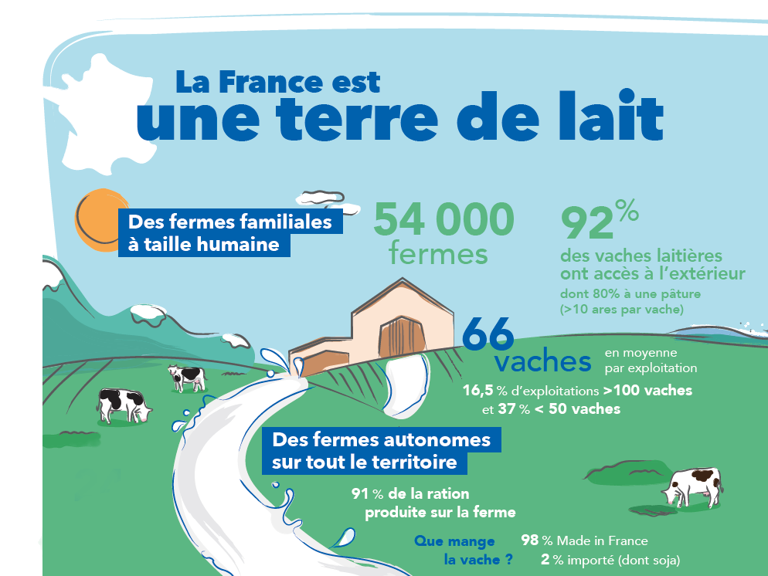
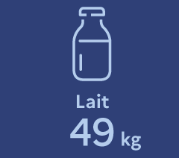
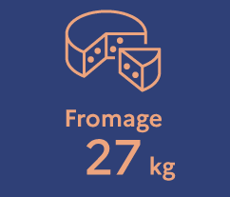
奶源地法兰西
法国人均年度消耗：
54000个牧场
92%的奶牛可以外出活动
鲜奶：
49公斤
家庭为单位的中小型牧场
每家牧场平均66头奶牛
16,5 %的牧场超过100头奶牛
37 %的牧场小于50头奶牛
奶酪：
27公斤
黄油：
8公斤
91 %的饲料产自牧场。
98 %的饲料为法国国产，2%为进口。
Notes:
奶源地法兰西，中小型牧场，54000个牧场，92%的奶牛可以外出活动，

Slide 3
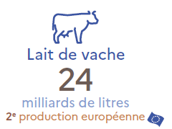
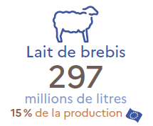
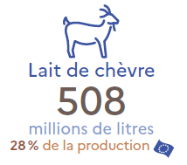
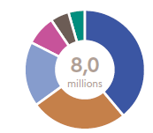
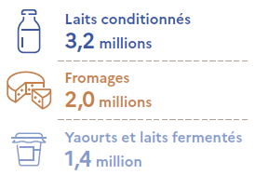
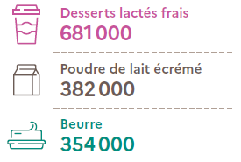
法国乳品生产
牛奶：240亿升
欧盟第二
绵羊奶：2.97亿升，
占欧盟同类产品15 %
山羊奶：5,08亿升，
占欧盟同类产品28 %
包装奶：320万吨
鲜奶制作甜点: 68,1万吨
奶酪：200万吨
脱脂奶粉：38,2万吨
乳品产量（吨）
黄油：35,4万吨
酸奶和发酵奶：140万吨
Notes:
La France est aussi reconnue pour sa grande capacité de production laitière et pour ses multiples productions fromagères. C’est le pays des 1 200 fromages avec plus d’une cinquantaine en appellation d’origine. En favorisant
la différenciation des marchés, ces appellations contribuent à protéger la diversité, garantissant une reconnaissance aux producteurs et participant au développement de l’identité des territoires ruraux.
La production de lait de vache est la première des productions animales en valeur. Elle est surtout présente dans l’Ouest du pays et dans les régions de montagne. Les exploitations caprines produisent quant à elles, 100 000 tonnes de fromages par an.

Slide 4
超过1500种大众消费乳制品
高附加值的产品
51种原产地保护产品
10种地理标志产品
产品多元化
行业2020年制定了
非转基因饲养的标准
4,1%的有机产品，每年10亿升

Slide 5
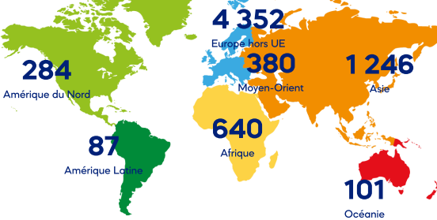
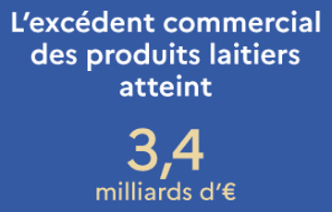
Une large diversité de produits à l’export 多种产品出口
法国乳制品进出口顺差达34亿欧元
En M€
按金额：每百万欧元

Slide 6
Les filières laitières françaises et chinoises Partenaires privilégiées 法中乳企的合作范例
Groupes français en Chine
在华法企
Groupes chinois en France
在法中企
Importations chinoises de produits français
中国进口的法国产品
奶酪
其他乳制品
酪蛋白
Accord de coopération signé durant la visite d’état du président Xi Jinping en France entre Bell et Mengniu
习主席访法期间， 法国贝勒集团与蒙牛集团签署合作提案。

Slide 7
Des produits sûrs et de qualité
保证产品的质量与安全
Feed
饲料
All food
所有食品
Food of
animal origin
(FAO)
动物食品
Regulation (EC) 178/2002 : Food Law 欧盟一般食品法
Food business
Operators
食品经营者
Reg.(EC)
183/2005
Feed hygiene
欧盟饲料卫生法
Reg.(EC)
852/2004
Food hygiene
欧盟食品卫生管理法
Reg.(EC)
853/2004
Specific rules
for FAO
世界粮农组织动物源
食品卫生条例
Competent
authorities
Reg.(EC) 2017/625
General rules for official controls
欧盟议会和理事会关于食品和饲料法、动物健康和福利条例、
植物健康和植物保护的官方控制和其他官方活动的第2017/625号法规
Regulation (EC) 2073/2005 :
Microbiological criteria
欧盟食品微生物标准
1969 : Loi Godefroy « le lait doit être payé en fonction de sa composition et de sa qualité »
1969年：《Godefroy法案》规定“生乳须按其成分及品质定价付款”
Notes:
Maîtrise à tous les maillons de la chaîne (PPT CNIEL)
Depuis Janvier 2006 : le paquet hygiène issu de la « Food Law », définit les grands principes pour tous les Etats membres européens en matière de sécurité sanitaire des aliments.
L’opérateur est responsable de la qualité sanitaire des produits mis sur le marché
Un système d'obligation de résultat. Le choix des moyens revient donc au professionnel qui doit apporter la preuve aux services de contrôle que les moyens de maîtrise mis en place permettent d’assurer la qualité sanitaire des produits fabriqués
Food Law
santé des troupeaux, l’hygiène de la traite, la qualité du lait, la température du stockage, propreté de l’exploitation (application du « paquet hygiène » à la production primaire)
La charte nationale de bonnes pratiques d’élevage
90% des producteurs de lait (>20 vaches)
3000 techniciens accompagnent les éleveurs
Guide de bonnes pratiques d’hygiène en élevage de bovins, rédigé par les professionnels, évalué par l’Agence de sécurité sanitaire des aliments (Anses) et validé par les pouvoirs publics
Paiement du lait à la qualité
Les fabricants ont la responsabilité de mettre sur le marché des produits qui ne présentent pas de danger pour le consommateur
Ils doivent respecter les exigences d’hygiène fixées par la règlementation (critères microbiologiques, médicaments vétérinaires, contaminants, pesticides…).
Leurs principales obligations sont:
Bonnes pratiques d’hygiène
Analyse des risques selon l’approche HACCP
Traçabilité des produits
Procédure de gestion des produits non conformes
Objectif : Pouvoir rappeler ou retirer les produits du marché de manière ciblée et le plus rapidement possible et investiguer les sources de contamination
Traçabilité « Amont » : identification et origine de tout ce qui entre dans l’usine (le lait, les ingrédients utilisés, les emballages….)
Traçabilité « Interne » : enregistrement lié aux pratiques de fabrication permettant une reconstitution du cheminement du produit aux différentes étapes de fabrication
Traçabilité « Aval » : identification des produits en liaison avec les clients

Slide 8
Le système de sécurité sanitaire français
法国卫生安全体系
处于世界先进水平的法国卫生安全体系
对超过50万个生产场所进行监管
对超过40万家
企业进行监管
分布于全国的
约5000名监察员
由国家认证的
14000名兽医
2022年法国农业部食品总局预算：
6,12亿欧元
Notes:
Céréales (à l’exclusion du riz), légumineuses et oléagineux (- 456 millions d’euros) Viandes de boucherie et produits d'abattage (- 147 millions d’euros) Aliments homogénéisés et diététiques (48 millions d’euros)

Slide 9
Le système de sécurité sanitaire français
法国卫生安全体系
生产环节：
农民，渔民，养殖户…
加工环节：
合作社，乳业工厂，屠宰场，农业食品企业，饲料企业…
流通环节：
运输，储存，餐饮，商业…
进出口环节：
进出口食品卫生检查及动植物检疫
Notes:
Céréales (à l’exclusion du riz), légumineuses et oléagineux (- 456 millions d’euros) Viandes de boucherie et produits d'abattage (- 147 millions d’euros) Aliments homogénéisés et diététiques (48 millions d’euros)

Slide 10
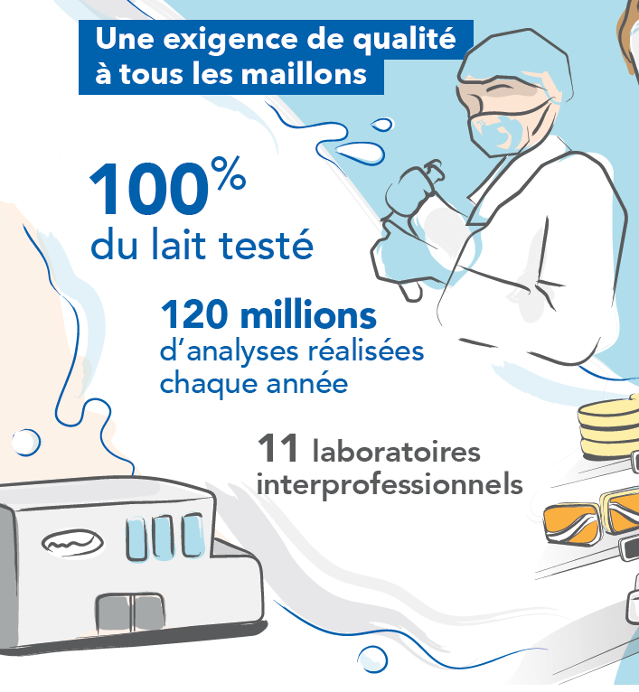
Les initiatives de la filière laitière française 法国乳品业的举措
全链条的品控
经济和社会领域的进步
卫生安领域的进步
100%
被检测
每年1,2亿次检测
11家行业实验室
食品领域的进步
负责任生产方式领域的进步

Slide 11
France Terre de Lait, une démarche collective de progrès pour une filière laitière durable “法国：乳业之乡”：促进法国乳制品行业可持续发展的联合行动
RENDRE LA FILIÈRE PLUS ATTRACTIVE ET PÉRENNE AVEC DES ACTEURS QUI VIVENT MIEUX DE LEUR MÉTIER
使乳制品行业更具吸引力和可持续性，让每位从业人员都能各得其所
RENFORCER LA CONFIANCE DES
CONSOMMATEURS AVEC DES PRODUITS
LAITIERS TOUJOURS PLUS SÛRS
以更加安全的乳制品来增强消费者信心
GARANTIR DES MODES DE PRODUCTION
RESPONSABLES, EN ADÉQUATION
AVEC LES ATTENTES SOCIÉTALES
保证采用符合社会期望的负责任的生产方法
S’INSCRIRE DANS UNE DÉMARCHE
DE CONSOMMATION RESPONSABLE
参与和推动一种负责任的消费方式
Améliorer la capacité de la filière à rémunérer l’ensemble de ses acteurs
提高乳制品行业向所有从业人员支付报酬的能力
Améliorer les conditions de travail de l’ensemble des acteurs de la filière
改善乳制品行业所有从业人员的工作条件
Garantir l’absence de résidus d’antibiotiques dans le lait et poursuivre la lutte contre l’antibiorésistance
确保生乳中无抗生素残留，继续与抗生素耐药性问题作斗争
Renforcer la sécurité sanitaire des produits laitiers
加强乳制品的卫生安全
Evaluer le bien-être du troupeau laitier et améliorer les pratiques
对所有奶畜群的健康状况和福利进行评估，必要时改进实操做法
Améliorer le bilan carbone de la filière laitière
改善乳制品行业的碳减排情况
Mieux informer le consommateur
更好的向消费者进行宣传
Promouvoir un export français durable
促进法国乳制品的可持续出口

Slide 12
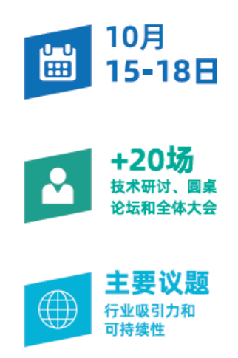
Idf WORLD DAIRY SUMMIT 2024 paris
国际乳业联合会2024年巴黎世界乳业峰会
13/06/2024

Slide 13
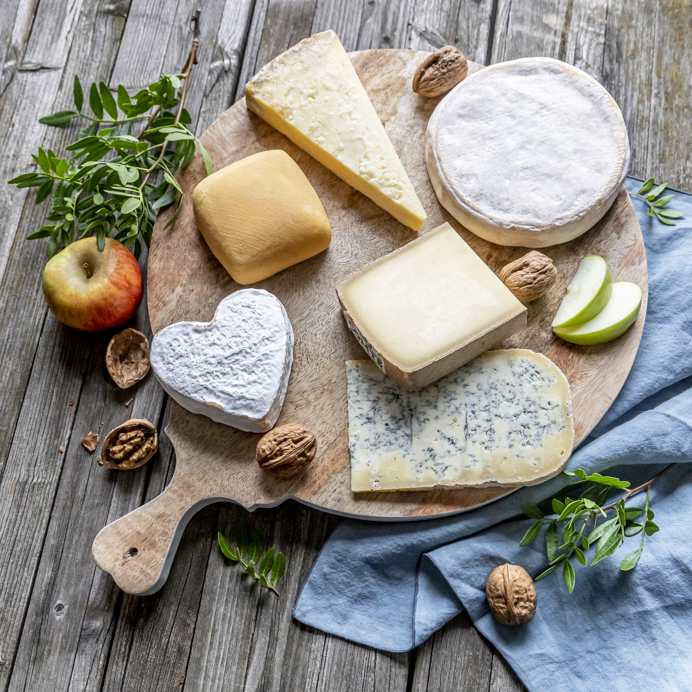
De la ferme française à la table chinoise
从法国农场到中国餐桌
Merci pour votre attention.
感谢您的关注

